Slide 1

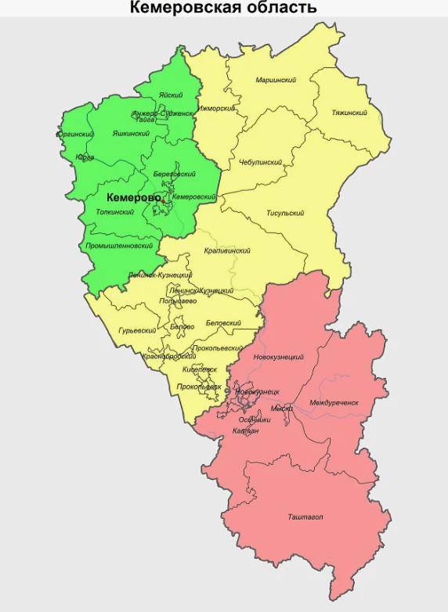
Рельсосварочное предприятие №29
Создание комфортных условий на рабочем месте – один из способов развития коллектива
Номинация «Здоровье на производстве»
Проект включает в себя:
улучшение санитарно-бытовых условий работников;
- создание зон отдыха;
повышение физической активности;
правильное питание на рабочих местах.
пгт. Промышленная Кемеровская область-Кузбасс, 2026

Slide 2
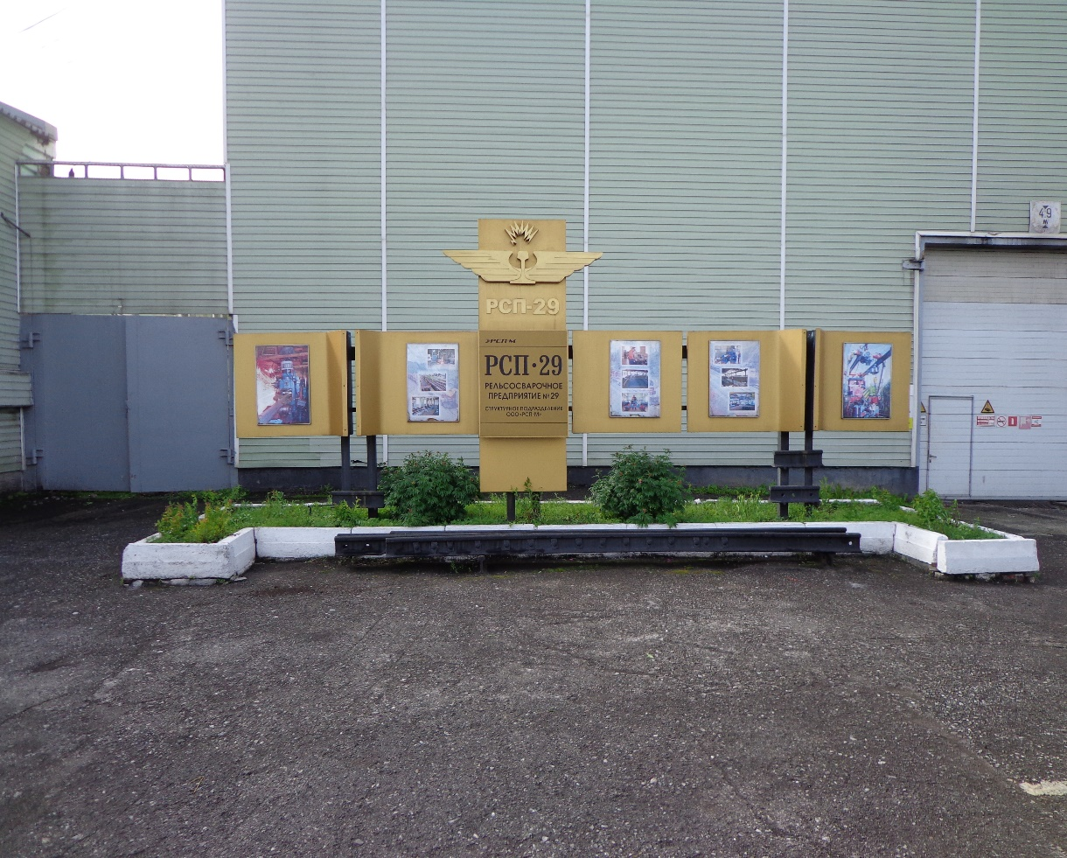
Рельсосварочное предприятие №29
ООО «РСП-М» - занимается сваркой рельсовых плетей для создания «бархатного пути», в том числе и для высокоскоростных магистралей.
Одно из подразделений находится в пгт. Промышленная Кемеровской области
Режим работы на предприятии – круглосуточный, смена по 12 часов.
Численность работников – 193 человека. Проживают в посёлке и близлежащих деревнях.
пгт. Промышленная Кемеровская область-Кузбасс, 2026

Slide 3
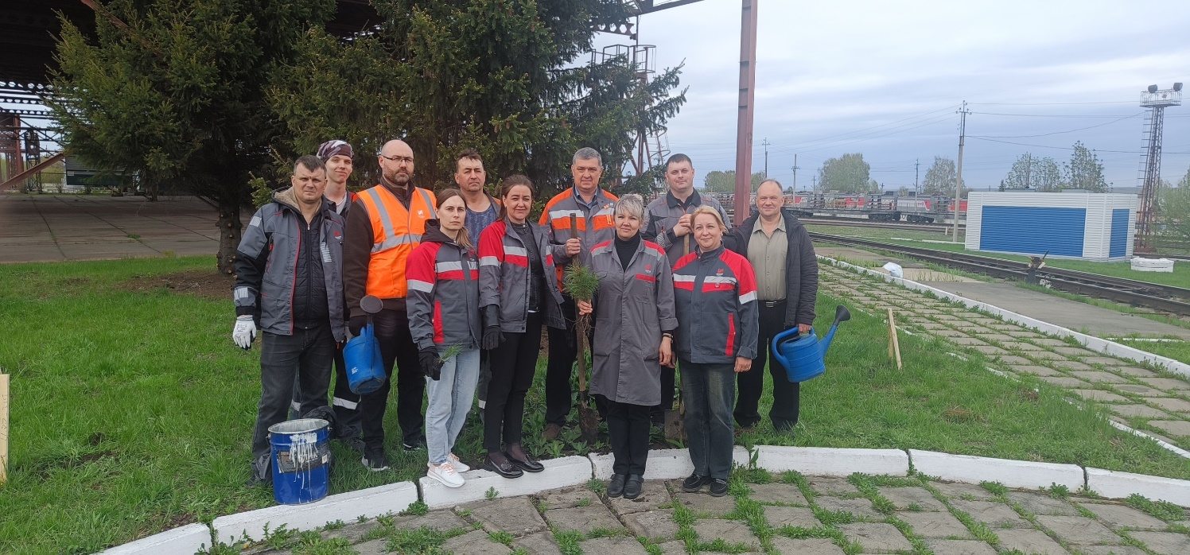
Рельсосварочное предприятие №29
Повышение комфортности пребывания на закрытой территории, в спецодежде становится задачей руководителей для мотивации работников путем привлечения к досуговой деятельности: техническому творчеству, корпоративной благотворительности и участию в жизни поселка.
пгт. Промышленная Кемеровская область-Кузбасс, 2026

Slide 4
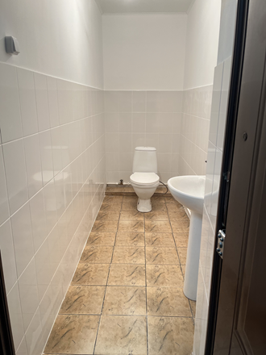
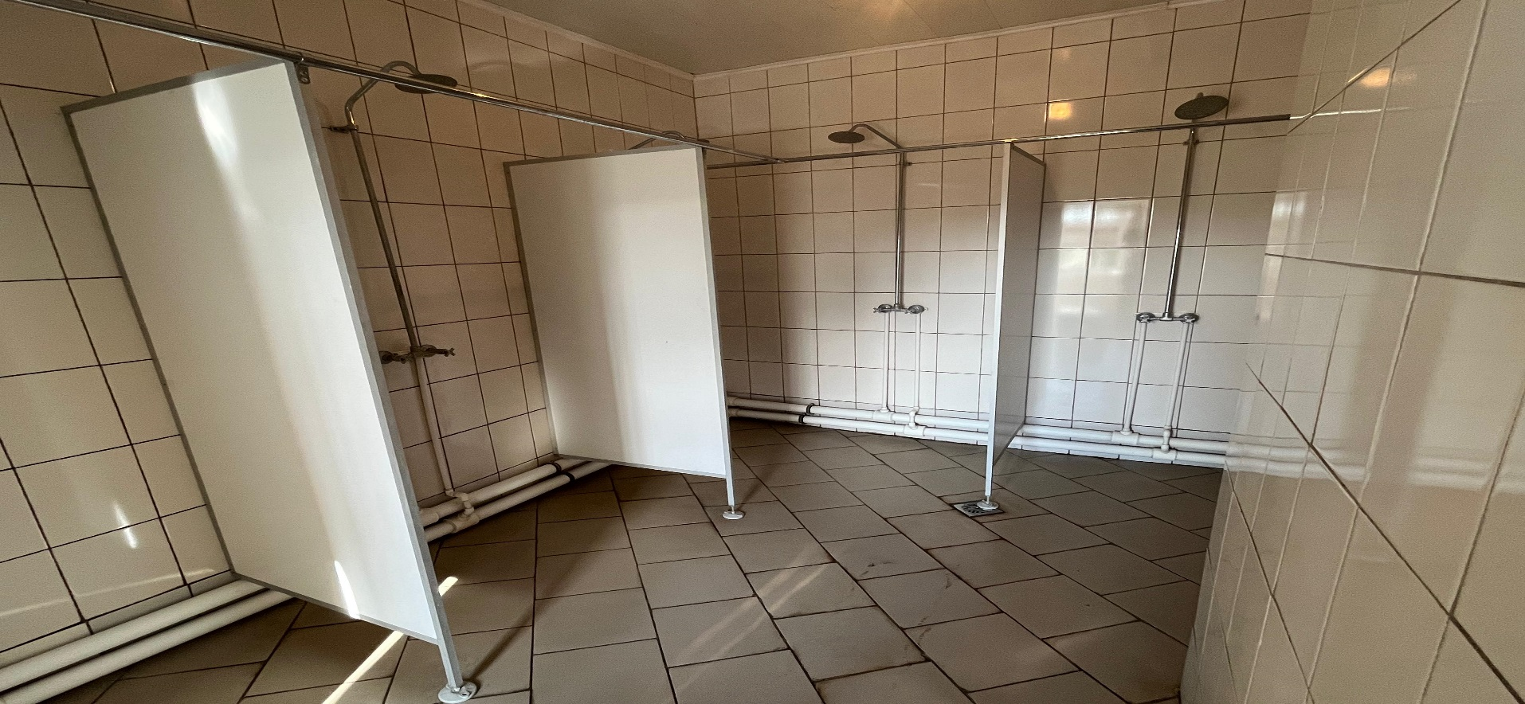
Рельсосварочное предприятие №29
Улучшение бытовых условий работников– это одна из важных задач работодателя:
Отремонтированы сан. узлы.
Отремонтированы помещения административно-бытового корпуса.
пгт. Промышленная Кемеровская область-Кузбасс, 2026

Slide 5
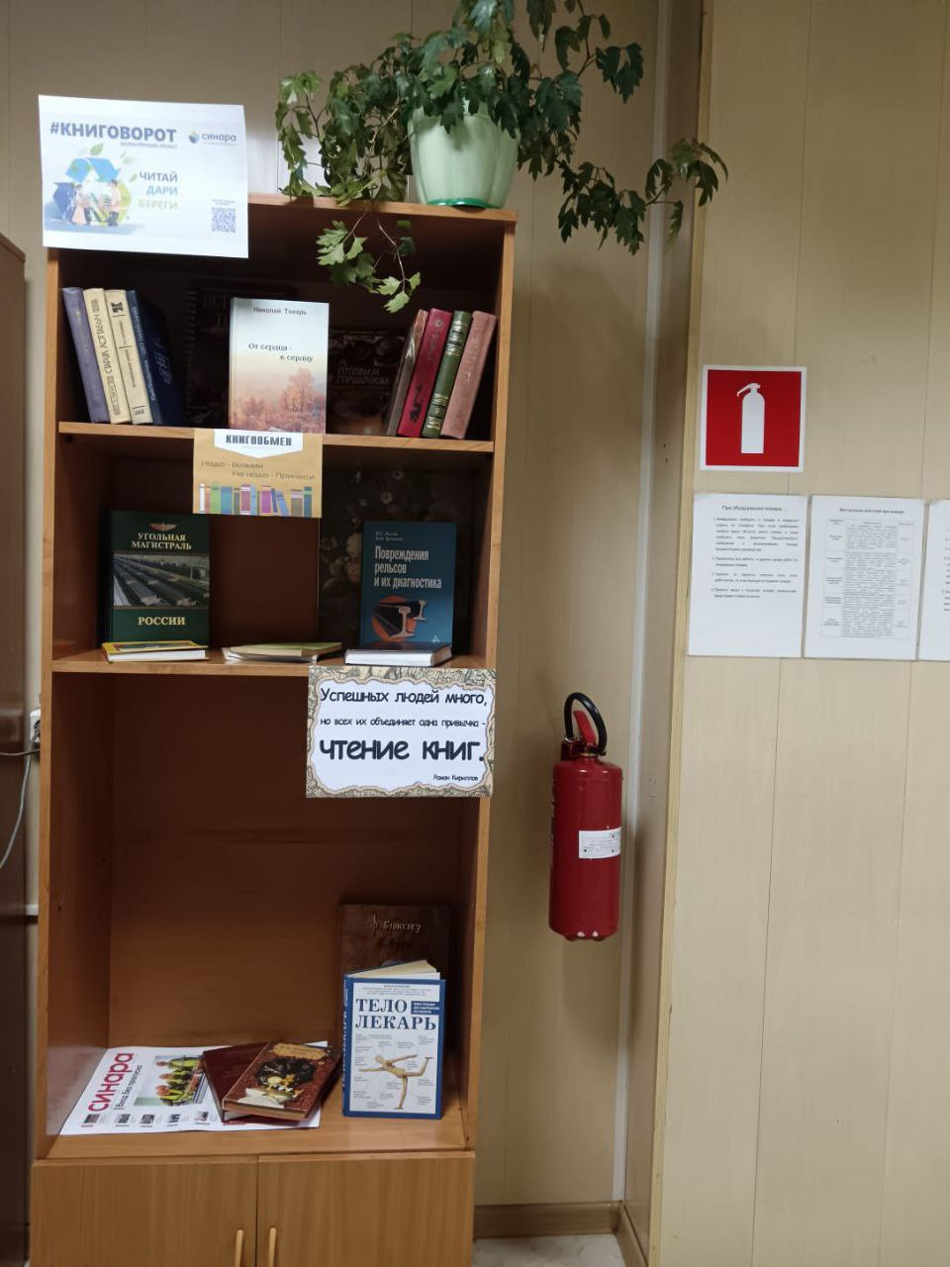
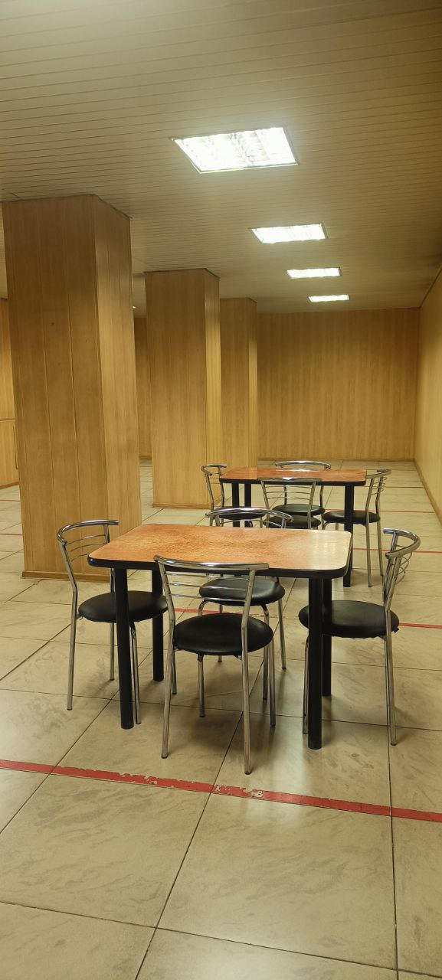
Рельсосварочное предприятие №29
Для создания более комфортной жизни работников на предприятии создана комната приема пищи.
Весной 2025 года для повышения комфортности мы организовали «Книговорот» – принесли из дома книги, для того чтобы можно было почитать во время перерыва или обеда.
Более 30 книг в библиотеке.
пгт. Промышленная Кемеровская область-Кузбасс, 2026

Slide 6
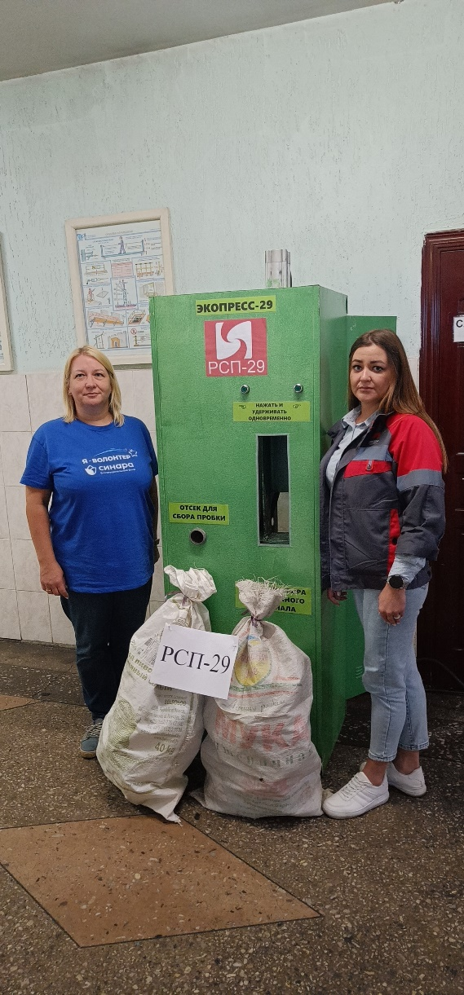
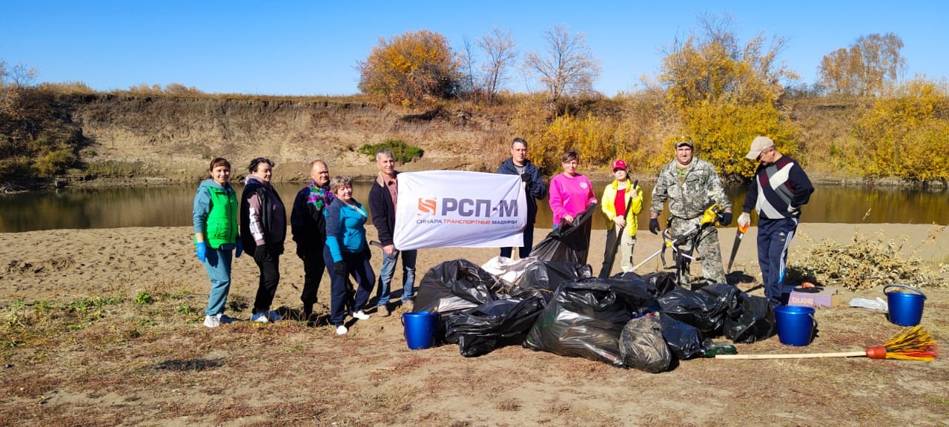
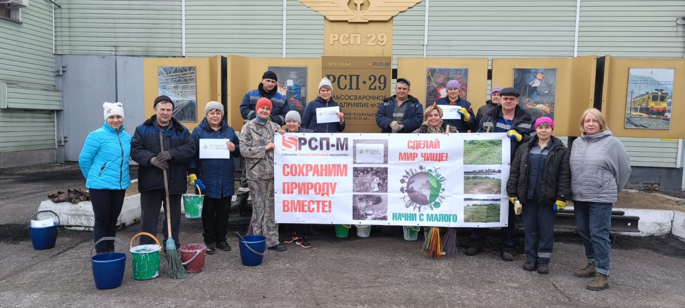
Рельсосварочное предприятие №29
Установили экопресс-29 – прибор для утилизации пластиковых бутылок.
Ежегодно проводим субботники на территории предприятия и за ее пределами, тем самым привлекаем работников к досуговой деятельности.
пгт. Промышленная Кемеровская область-Кузбасс, 2026

Slide 7
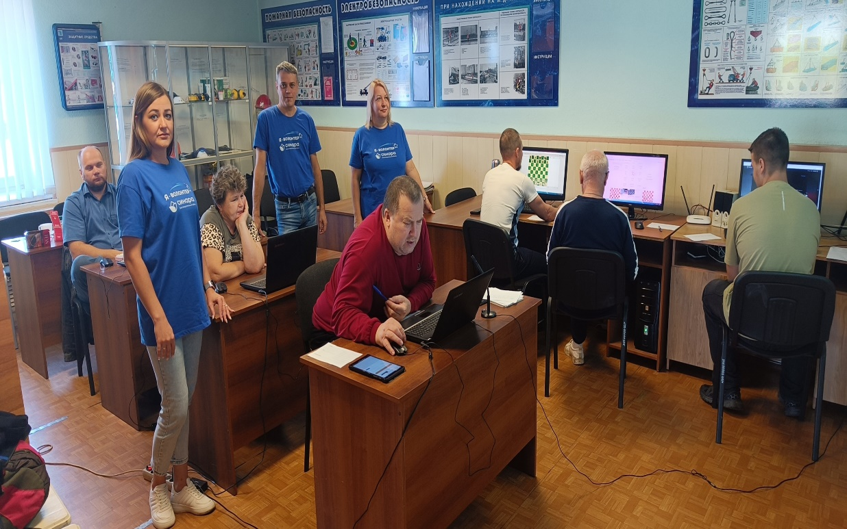
Рельсосварочное предприятие №29
В 2025 году отремонтировали помещение для шахматного клуба «Белая Ладья».
За год провели 10 турниров по шахматам с участием работников предприятия и их семей.
На день железнодорожника провели шахматный онлайн-турнир с коллегами из Бурятии. Две команды по 4 человека в течение 6 часов определяли победителя. Победу одержала команда РСП-29
пгт. Промышленная Кемеровская область-Кузбасс, 2026

Slide 8
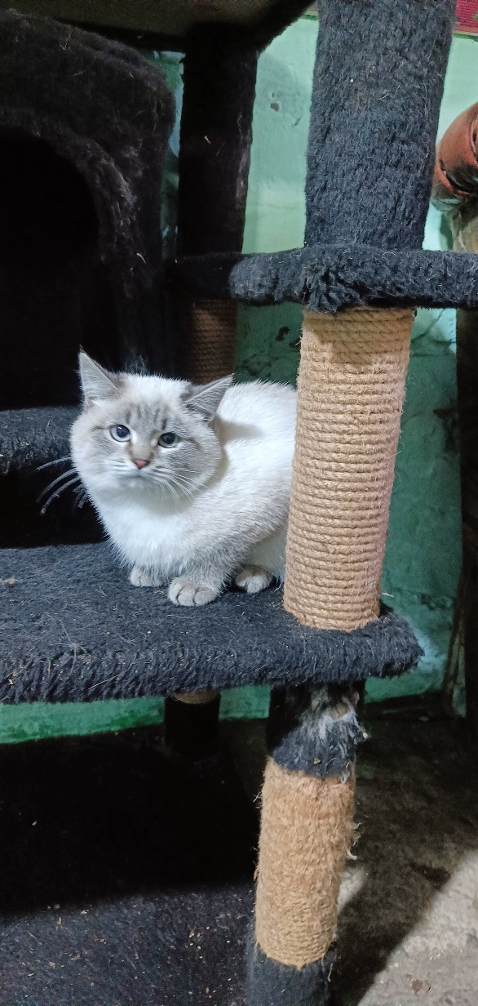
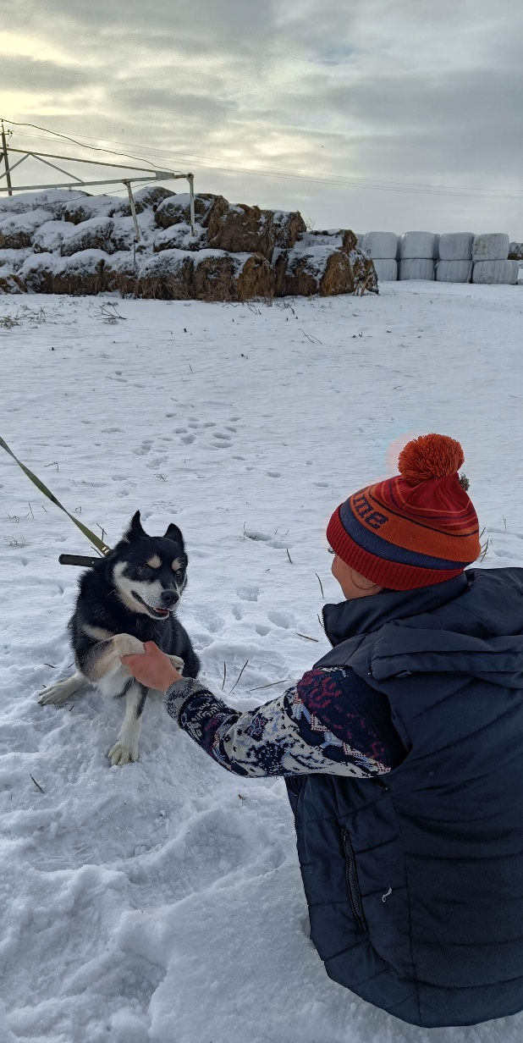
Рельсосварочное предприятие №29
В рамках проведения акции «Щедрый вторник» совместно с коллегами из Саратовской области собрали 20 тысяч рублей и привезли в приют для животных корм для 30 кошек и 10 собак.
Участие в акции приняли более 20 человек.
пгт. Промышленная Кемеровская область-Кузбасс, 2026

Slide 9
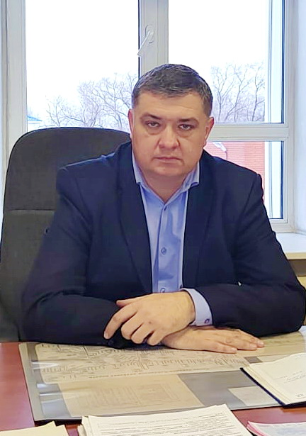
Рельсосварочное предприятие №29
Задача удержания персонала становится все более приоритетной в условиях кадрового голода. И забота наших немногочисленных женщин о создании более комфортных условий работы сотрудников, выполняющих тяжелую мужскую работу нередко во вредных условиях труда становится важным вкладом в достижение высоких производственных результатов. Мы искренне благодарны им за те мелочи, которые делают предприятие местом, где приятно находиться: цветы и книги в комнате приема пищи, рассказы о правильном питании и конкурс шарлотки, организацию интересного досуга. Все это сплачивает коллектив.
Игорь Анатольевич Неделенко, начальник рельсосварочного предприятия №29
пгт. Промышленная Кемеровская область-Кузбасс, 2026

Slide 10
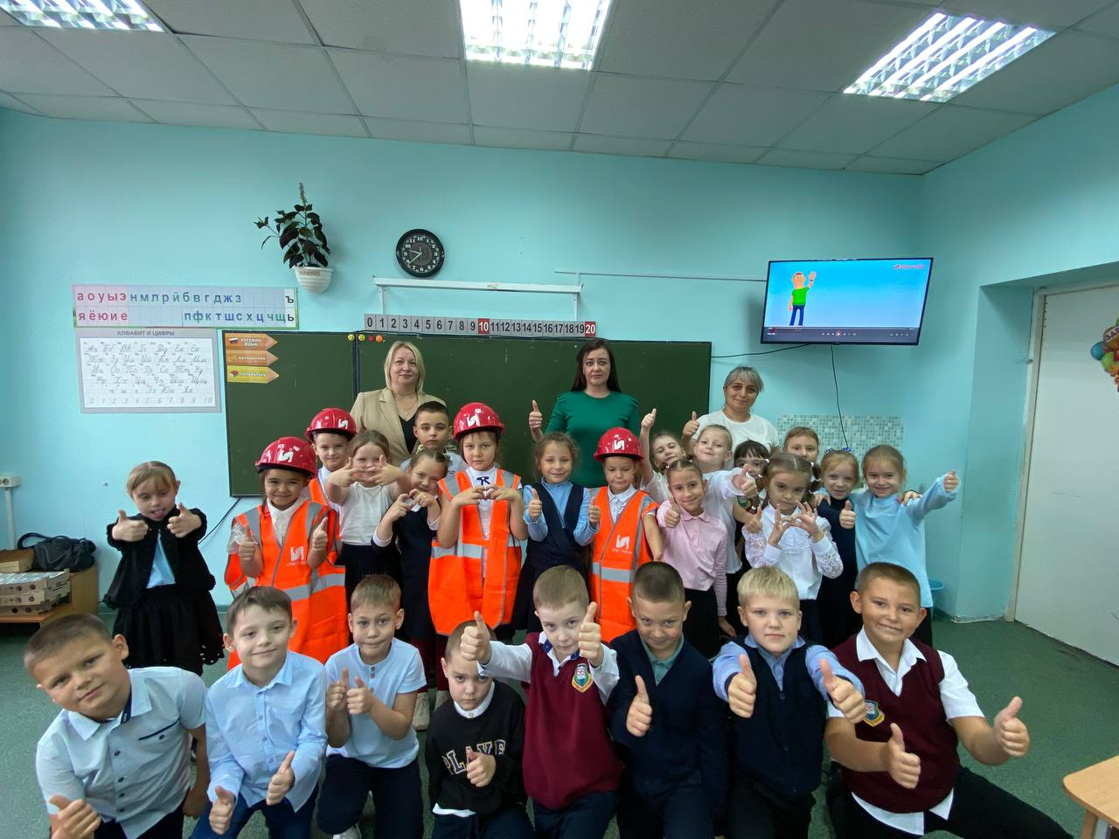
Рельсосварочное предприятие №29
Решение поставленных помимо основного производства задач объединяет людей в коллектив и становится условием комфортного существования сотрудников на рабочих местах.
Организация мероприятий на производстве, благотворительная деятельность тиражируется на другие предприятия с одной стороны и на другие подразделения, находящиеся в разных регионах страны, с другой.
Так, наш проект с профмультиком, подхватили в Саратовской области, и в результате рассказом о нашем производстве охватили 300 детей, провели 20 встреч.
Наша задача – продолжить работу по улучшению корпоративного здоровья на предприятии, физической активности, а так же создание зон отдыха для сотрудников.
пгт. Промышленная Кемеровская область-Кузбасс, 2026

